Slide 1
Деление числа на произведение
Учитель: Хомич Алеся Васильевна,
высшая квалификационная категория

Slide 2
Проверка домашнего задания Задача, с.39, № 9
1) 360:3=120(км/ч) – скорость автомобиля “Нива”
2) 120:60=2 (раза)

Slide 3
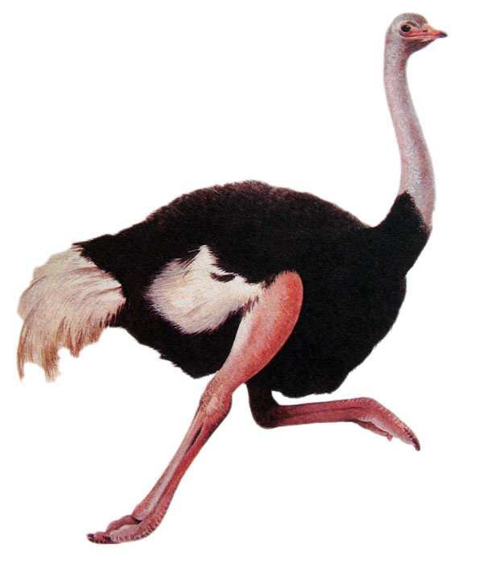
Страус Эму

Slide 4
Экология – это наука о нашем общем доме.
ПРИРОДА

Slide 7
1200:60=20 деревьев

Slide 8
Сколько деревьев необходимо вырастить для 60 тысяч ученических тетрадей?

Slide 9
60:30=2 раза 17*2=34 дерева

Slide 10
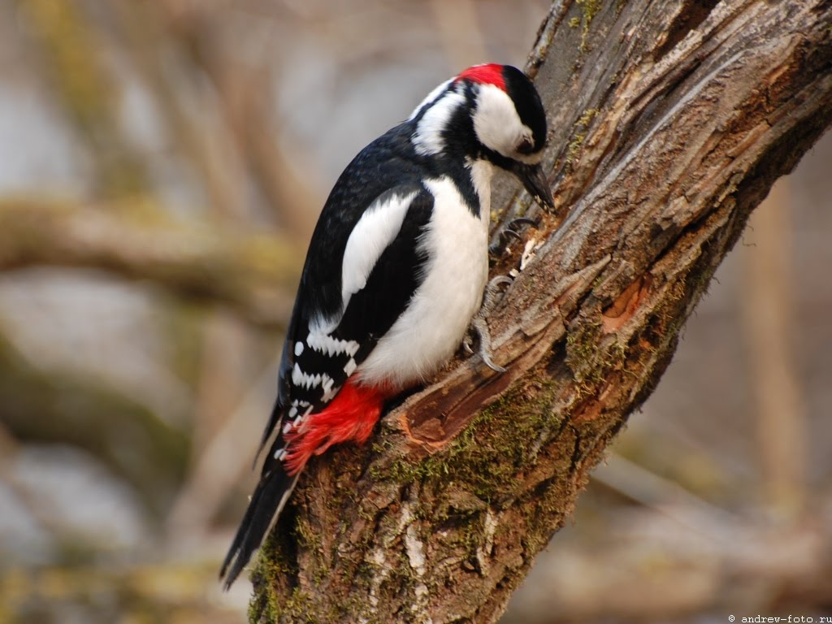
750 жуков-короедов съедает за один день дятел

Slide 11
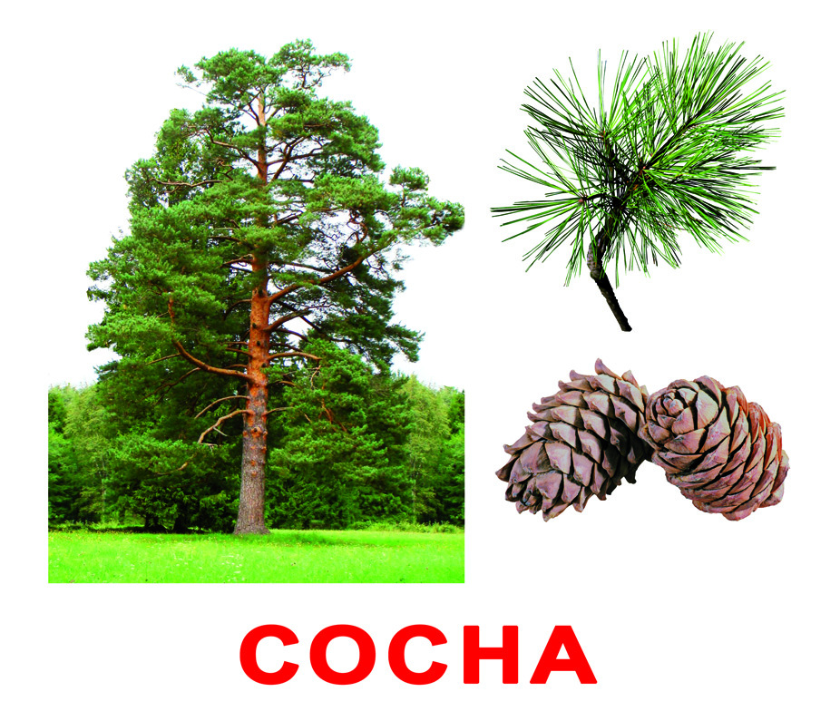
350 лет живёт сосна

Slide 12
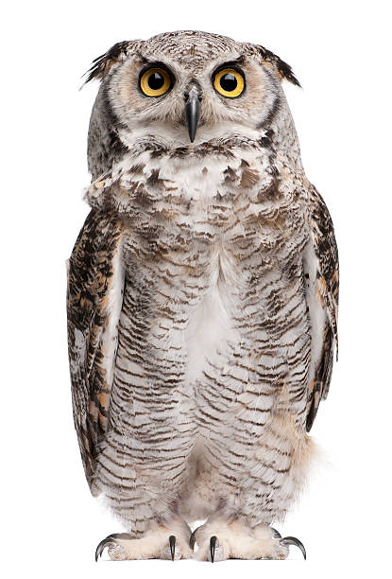
1000 полевых мышей уничтожает за один год сова

Slide 13
Деление числа на произведение
Правило: чтобы разделить два числа, делитель представили в виде произведения множителей, потом делимое разделили на один множитель, затем- на второй.
а:(в*с)=(а:в):с=(а:с):в

Slide 14
Липа Дуб

Slide 16
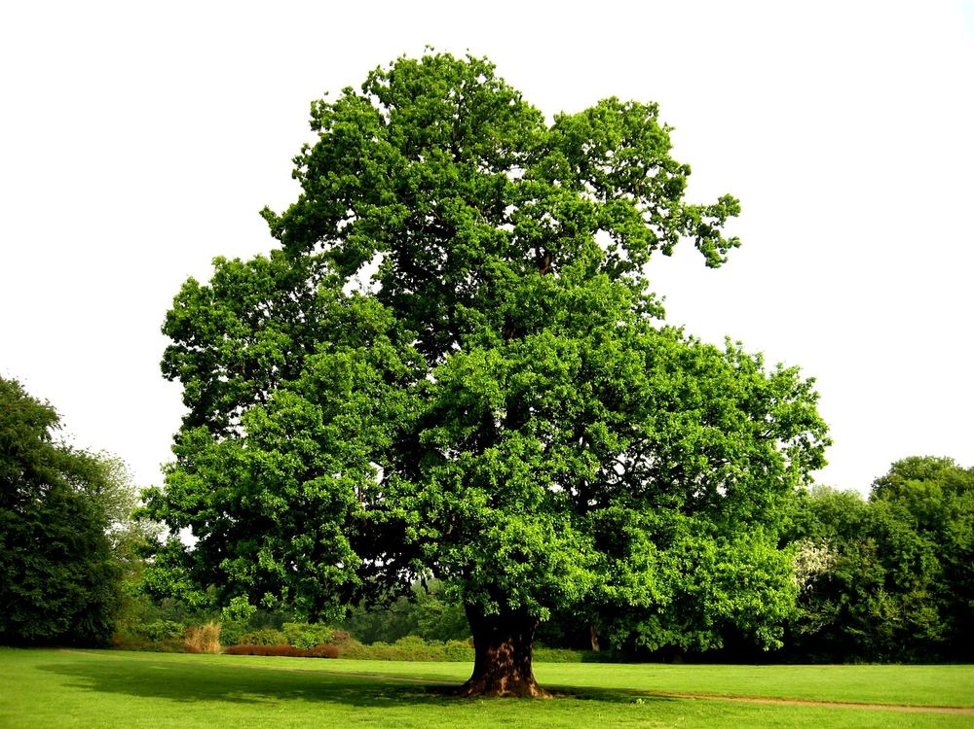
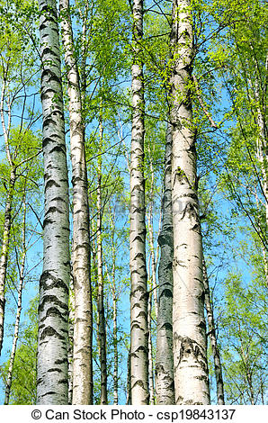
Берёза
Дуб

Slide 17
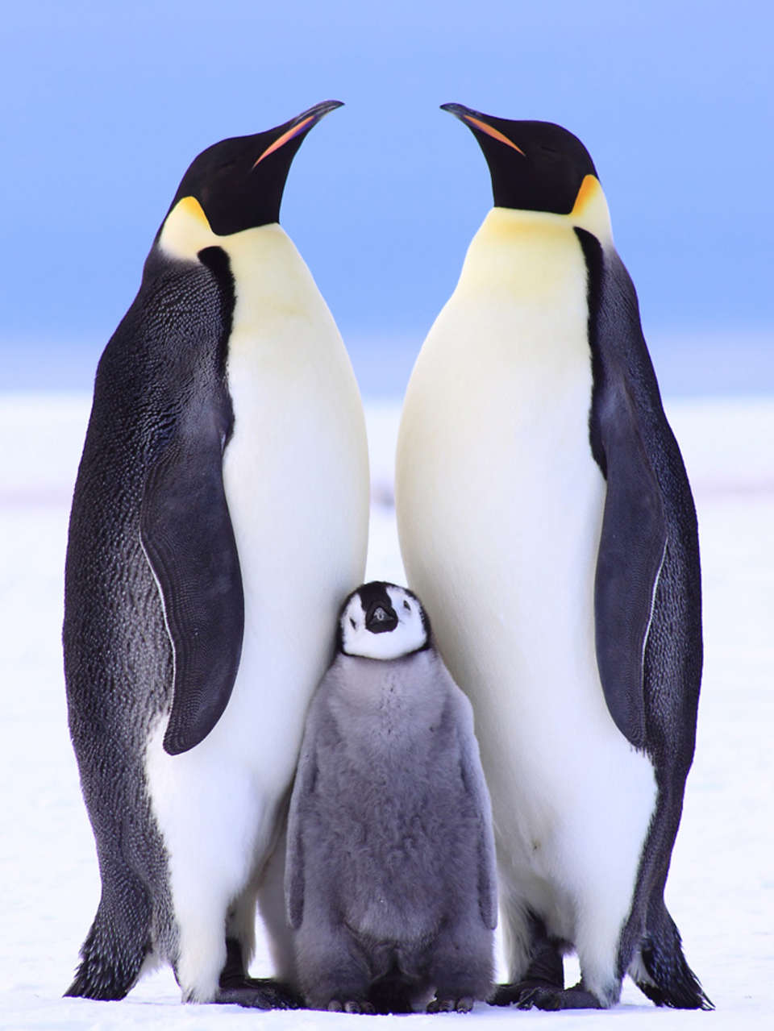
Императорский пингвин малый пингвин

Slide 18
Кедровая шишка

Slide 20
Домашнее задание
Задача № 10, с.41;
пр.№11 (I-ый столбик)

